Slide 1

組員：曾啟豪 趙振傑
曾瀞儀 蔣婉柔

Slide 2
你在購物時是否曾有以下煩惱?

Slide 3
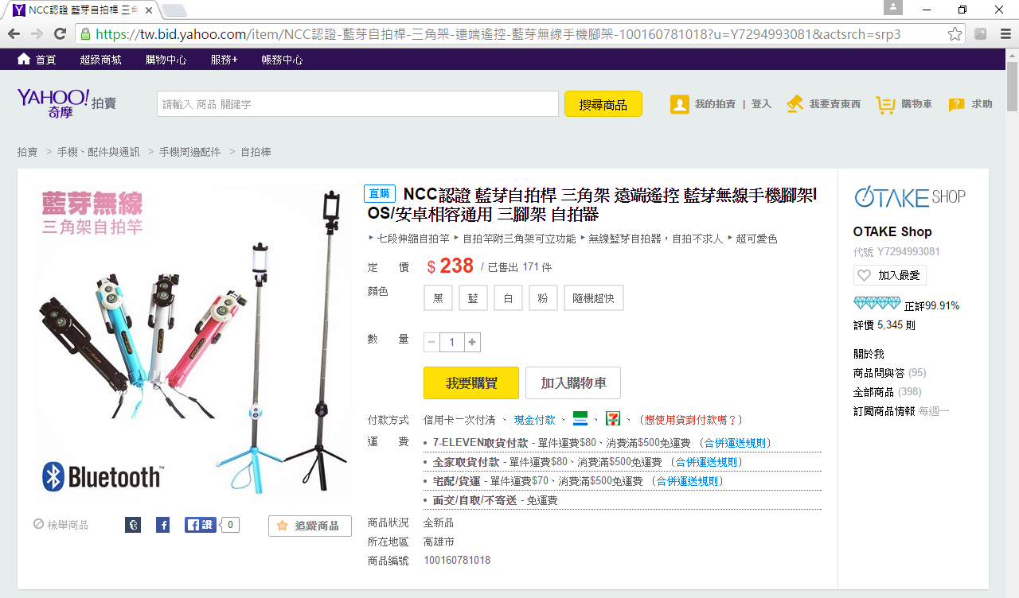
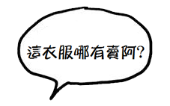


0
0
0
0
總是瘋狂google賣價最低的地方‧‧‧
這個真的是最便宜的嗎…?

Slide 4
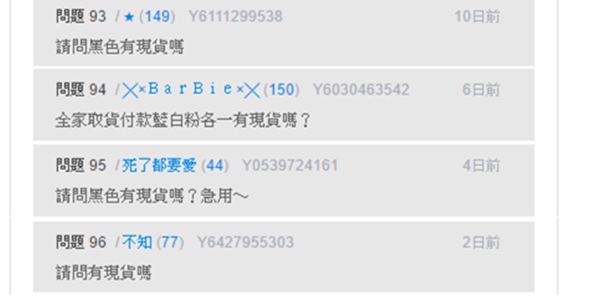
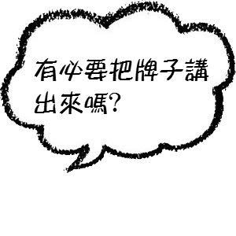

0
0
0
0
更多商品資訊總是要長時間等待他人回覆‧‧‧
快回我好不好…

Slide 5
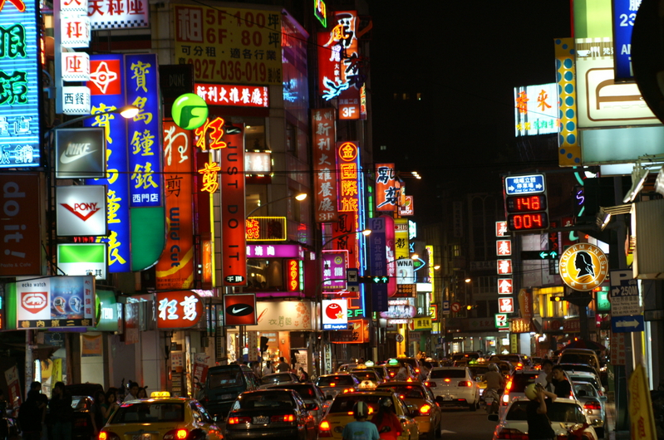


老是和目的地商家擦身而過‧‧‧
0
0
0
0
到底在哪裡…?

Slide 6
智慧購物app

Slide 7








系統架構
Cloud
Android APP
商家資訊
商品資訊
PANDA Server
HTTP Server
Data form
global internet
IOS APP
Notes:
以下是我們的系統架構，每日將由PANDA思皓lab伺服器上定時將全球網站商品資訊抓取至雲端資料庫。另外，雲端資料庫也會儲存販賣商家的相關位置如公司名稱、地址等等
以及各類商品的資訊如品名、價格、販售商家等等。再透過HTTPServer將內容傳至android IOS平台上供使用者下載使用

Slide 8
功能簡介

Slide 9






四大主要功能
智慧比價購物功能
商品資訊即時交流
降價推播通知設計
最近商家智慧導航
Notes:
Ishopping的四大主要功能分別是 智慧比價購物功能、商品資訊即時交流、降價推波通知設計與最近商家智慧導航

Slide 10





智慧比價購物功能
搜尋工具最實用
比價資料
整理最用心
隨身比價
收藏最方便
自訂喜愛
購物平台
Notes:
1.智慧比價功能
有 搜尋工具最實用功能…….
假設BJ想要買一台單眼，他可以登入ishopping系統，進入首頁後 可以按右方的新增商品，再搜詢他最近心儀的nikon單眼相機
若查無資料，系統會顯示「查無資料嗚嗚嗚」提醒使用者輸入正確的關鍵字
當輸入正確關鍵字後，頁面下方會出現NIKON相機的各型號、以及簡略的商店、價格資訊
點入其中一台有興趣的Nikon單眼相機後例如現在點入D5，可以看見各商店所販售的D5單眼相機的價格以及周邊相關資訊，且顯示順序是由低價至高價所排序，以方便使用者最快找到最具優惠價格的商家
若目前經濟尚不許可，或仍在進行機種評比，還未決定購買，則可以先將此款相機放入追蹤清單，按下左上方的追蹤商品建，以便日後觀看
另外，若使用者對某商店的商品非常喜愛，我們也設計在登入後，可以選擇他最喜愛的購物平台，之後所有的搜尋結果，都會把這個商店(賣場)列為優先。

Slide 11
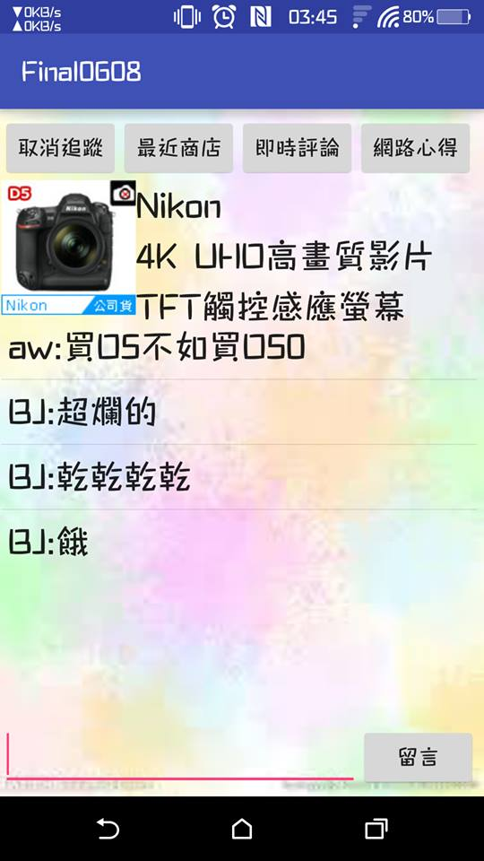


商品資訊即時交流(1)
這個
美肌強嗎?
BEFORE
AFTER
怎麼都
沒有人回我??
防水效果好嗎?
即時評論版
Notes:
商品資訊即時交流分為兩個部分，第一是即時評論版
傳統的留言功能缺乏即時互動性，總是要經過長時間的等待才能得到問題的答案，因此我們參考LINE、Facebook等熱門即時訊息軟體，設計了商品資訊即時交流功能。
若BJ想更進一步了解D5單眼相機的實際使用資訊，例如防水效果實測、鏡頭搭配技巧等等，他可以按下畫面中「即時評論」按鈕，就可以和現在所有登入中的使用者共同討論，就不用再浪費時間等待其他人的回覆囉!

Slide 12
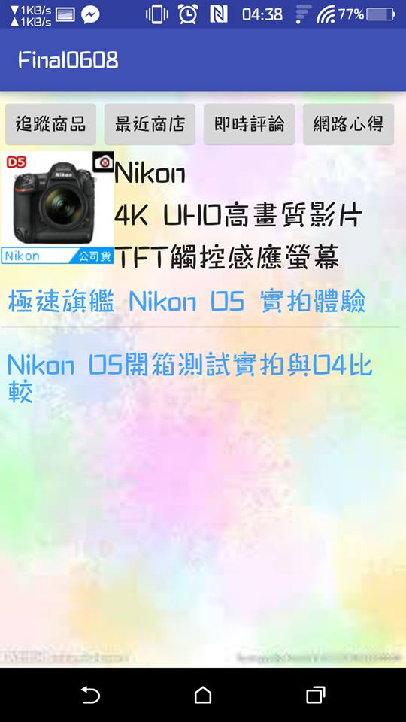


商品資訊即時交流(2)
BEFORE
AFTER
要看比價，又要看部落客推薦、素人評論!
跳來跳去好麻煩喔
頁面要一直
網路心得區
Notes:
第二是網路心得區，
使用者往往在想購買某商品時，同時希望搜尋到最優惠的價格，又希望參考所有已經使用過此商品的使用心得，又常常會想聽聽看用過很多同產品但不同牌子的部落客的綜合品比。一隻小小螢幕的手機要同時做三種以上的事情，頁面必定會一直跳來跳去，操作困難。因此，我們也貼心的將網路心得(部落客推薦)納入ishopping功能，讓使用者可以同時擁有多種資訊，走在優勢的一邊。
假設BJ想知道其他知名部落客對於自己有興趣的D5相機有怎麼樣的分享文，便點選最右邊的“網路心得”按鈕。 在好幾篇文章中，BJ發現有一篇“實拍體驗”，看起來好像很有趣，開心地點選過去， ishopping便自動替BJ連結到該名部落客的分享文當中。看完分享後，BJ就決定要選擇NIKON D5作為他的第一台單眼相機!

Slide 13



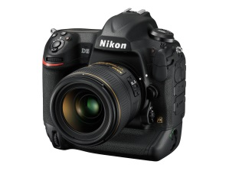





降價推播通知設計
下午2:34
6月17日星期五
Nikon D5
Nikon D5已降價為$199999，ishopping提醒您
BEFORE
AFTER
難道要我一直盯著手機嗎
什麼時候才會降價阿
$209900
$199999
Notes:
再價格、性能等各方面的考量，消費者往往都不會貿然下決定購買此商品，而是會等到促銷時再進行購買。考量此點，我們在先前提到的追蹤功能中設計了降價推播通知功能，當使用者追蹤的商品，有任何賣家釋出優惠活動時，系統便會跳出通知，提醒使用者最新的優惠價格。
例如ishopping可以幫BJ持續追蹤D5， 當賣家將Nikon D5降價時，ishopping會同步follow到降價資訊，推播通知給BJ，並告訴他賣家的降價金額為多少， 讓BJ可以不用一直掛記該商品，只要藉由手機的提示就可以知道降價資訊，不會錯過任何的優惠。

Slide 14

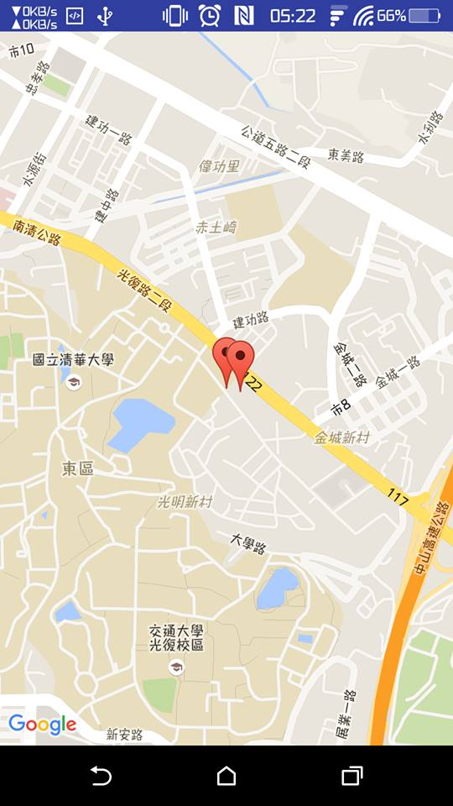

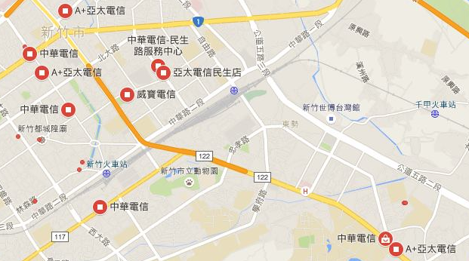

最近商家智慧導航
BEFORE
AFTER
怎麼那麼多家
哪家離我最近呢?!
原來離我家100公尺就有地方買了!
Notes:
傳統的比價app往往只將價格資訊納入系統中，然而消費者常常在下定決心購買某項商品後，卻不知道該到哪裡購買，或者購買的店家距離這裡多遠，如何到達?
因此，我們設計了智慧導航功能，ishopping結合GPS連結到google map，讓使用者不但可以找到最優惠的價格，甚至能夠以最有效率的時間，買到喜愛的商品。
在決定購買D5單眼相機後，發現同樣優惠的商家有許多家，但BJ想知道最近的距離內，哪裡能買到這台D5，於是他按下了“最近商店”，顯示出距離BJ最近的兩家商店所在之處，讓BJ可以依照google map的指示到達商店，快速便利的拿到人生的第一台單眼相機。

Slide 15



未來展望
深入了解使用者相關資訊
首頁推薦最適合的商品
比價軟體連結賣家
建立便利整合買賣系統
商品多向度分析
提供完善綜合評比
Notes:
未來ishopping將會連結賣家，讓使用者能夠再比價過後直接按下購買建就能夠購買此商品，所有的訂購、聯絡賣家與運送問題都由ishopping為使用者處理，將比價軟體晉級為便利的整合買賣系統
第二，未來也將會結合社群網路例如facebook等，將使用者的動態資訊等進行大數據分析，以更深入了解使用者的喜好與習慣，並在ishopping的主頁面中新增推薦最適合商品的功能，為不同消費量身打造專屬於他們的購物體驗
最後，我們將會對商品進行多向度分析， 我們期許之後資料庫擁有的商品種類、型號變得更多後，可以依據該種類商品擁有的特性，更詳細的建立下拉式清單， 讓使用者在尋找想要的東西時，可以更依使用者偏好做選擇。 舉例來說，當買家想購買口紅，可以從口紅的潤澤度、顏色鮮艷程度等方面來做篩選。 使得他們不用從龐大的資料中浪費許多時間過濾不需要的資訊，可以更快速的找到自己需要的東西，以提供最完善的綜合評比功能。

Slide 16
智慧購物app
Notes:
相信未來ishopping智慧購物app 必會是你生活中不可或缺的購物小幫手!

